Slide 1
Основная общеобразовательная школа с углубленным изучением иностранного языка при Посольстве России в Дании
Номинация « О дипломат! Я воспеваю твоих возможностей плеяду!»
Тема « ДИПЛОМАТ, ПЕДАГОГ, ПОЭТ…»
Работу выполнили учащиеся 9 класса
Кирилюк Екатерина, Колитенко Александра, Мезинов Иван, Садовников Кирилл.
Работа выполнена на русском и английском языках.
Руководитель
Бражникова Ирина Аскольдовна, учитель английского языка

Slide 2
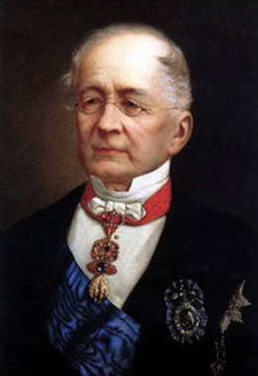
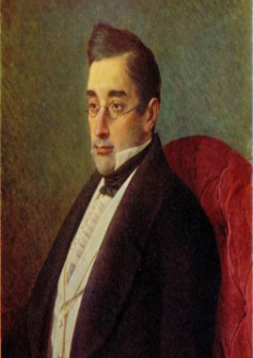
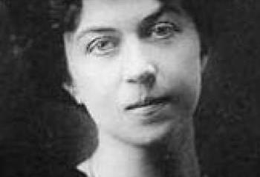
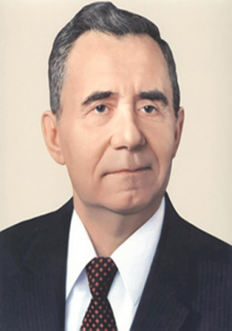
PROMINENT RUSSIAN DIPLOMATS
,
GORCHAKOV
Aleksandr Mikhailovich
GRIBOYEDOV
Alexander Sergeyevich
KOLLONTAI
Alexandra Mikhailovna
GROMYKO
Andrey Andreevich

Slide 3
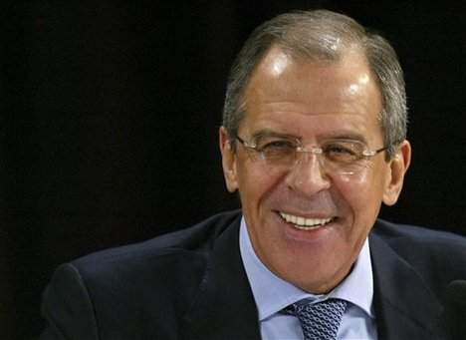
LAVROV SERGEY VIKTOROVICH

Slide 4
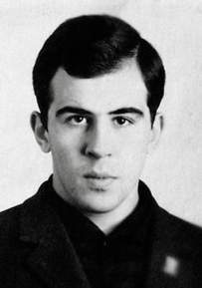

Chapter I. THE DIPLOMAT.
After finishing high school, Lavrov entered the Department of Asian Studies at the Moscow State Institute of International Affairs. In addition to his main specialty—the Sinhalese language—he also studied English and French. After graduating in 1972, he became an intern at the Soviet Embassy in Sri Lanka.
In 1976-1981, he served in the Soviet Foreign Ministry’s Department for International Organizations. In 1981-1988, he held the positions of first secretary, advisor and senior advisor at the Soviet mission to the United Nations.

Slide 5
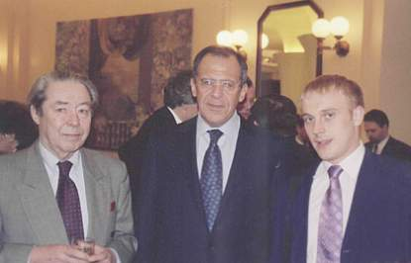
In 1988-1990, Lavrov was the deputy head of the Department for International Economic Relations at the Russian Foreign Ministry. In 1990-1992, he served as director of the Foreign Ministry's Department for International Organizations and Global Problems.

Slide 6
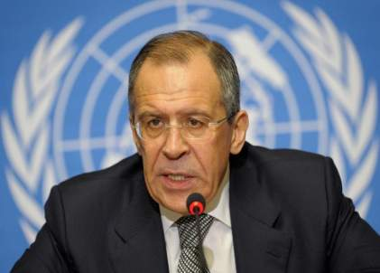
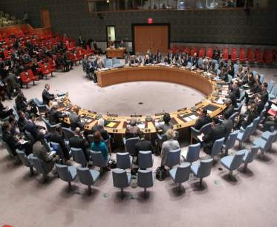
UNITED NATIONS ORGANISATION
In 1994, former Russian President Boris Yeltsin appointed Lavrov Russia's Permanent Representative to the UN, as well as a Representative of Russia in the Security Council of the same organization.
In 1994, former Russian President Boris Yeltsin appointed Lavrov Russia's permanent representative to the UN, as well as a representative of Russia in the Security Council of the same organization. Working at the United Nations Lavrov brought tremendous popularity not only in Russia but also abroad.

Slide 7
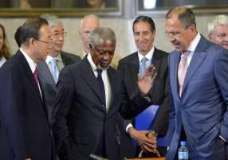
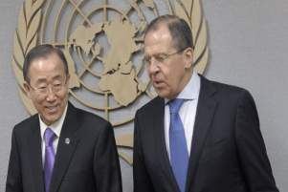
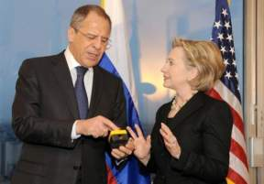
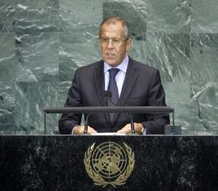
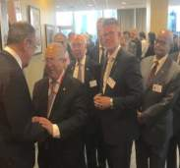
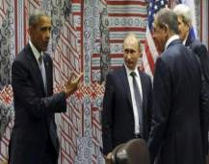
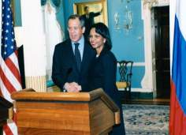
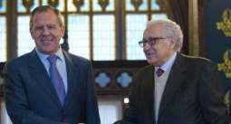
Working at the United Nations Lavrov brought tremendous popularity not only in Russia but also abroad.

Slide 8
MINISTER OF FOREIGN AFFAIRS
Foreign Minister Lavrov’s schedule in January 2016
Moscow, January 12, 2016
Meeting with Liberal Democratic Party Vice President Masahiko Komura
Moscow, January 18, 2016
Meeting with Qatari Foreign Minister Khalid bin Mohammad Al Attiyah
Meeting with Michael Christidis, Secretary General of the BSEC Permanent International Secretariat
Zurich, January 20, 2016
Meeting with US Secretary of State John Kerry
Ashgabat, January 27-28, 2016
Working visit of Russian Foreign Minister Sergey Lavrov in Turkmenistan
Abu Dhabi, 1-2 February, 2016
Working visit of Russian Foreign Minister Sergey Lavrov in United Arab Emirates
Muscat, 2-3 February 2016
Working visit of Russian Foreign Minister Sergey Lavrov in the Sultanate of Oman
On January 30, Foreign Minister Sergey Lavrov had a telephone conversation with US Secretary of State John Kerry on the initiative of the American side.
On February 4, Russian Foreign Minister Sergey Lavrov had a working breakfast with former US Secretary of State Henry Kissinger, who is currently visiting Moscow.

Slide 9
Награды
Орден «За Заслуги перед Отечеством I степени» (2015 )
Орден «За заслуги перед Отечеством» II степени (2010)
Орден «За заслуги перед Отечеством» III степени (2005)
Орден «За заслуги перед Отечеством» IV степени (1998)
Орден Почёта (1996)
Заслуженный работник дипломатической службы Российской Федерации (2004)
Орден святого благоверного князя Даниила Московского I степени (РПЦ, 2010 )
Орден святого благоверного князя Даниила Московского II степени (РПЦ)
Орден Достык I степени («Дружба»)(Казахстан, 2012 )
  Орден Дружбы народов (Белоруссия, 2006)
  Орден Дружбы (Вьетнам, 2009)
  Орден Дружбы (Лаос)
  Орден Почёта (19 марта 2010 года) — за большой личный вклад в дело укрепления системы международной безопасности, поддержания мира и стабильности на Кавказе, развития дружественных отношений между Республикой Южная Осетия и Российской Федерацией
  Орден Святого Месропа Маштоца (Армения, 19 августа 2010) за большой вклад в дело упрочения и развития вековых армяно-российских дружественных отношений
  Золотая медаль Ереванского государственного университета (Армения, 2007 )
  Почётная медаль «За участие в программах ООН» (Российская ассоциация содействия ООН, 2005 год)

Slide 10
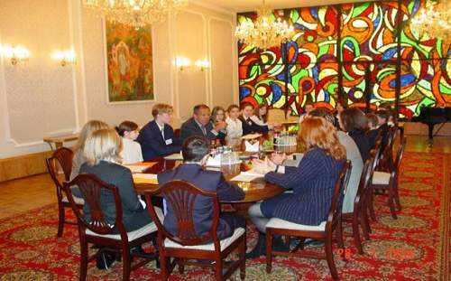
Chapter II. ПЕДАГОГ
Школьное правительство в гостях
у Постоянного Представителя РФ при ООН С.В. Лаврова
(Из архива школы при ППРФ в ООН)

Slide 11
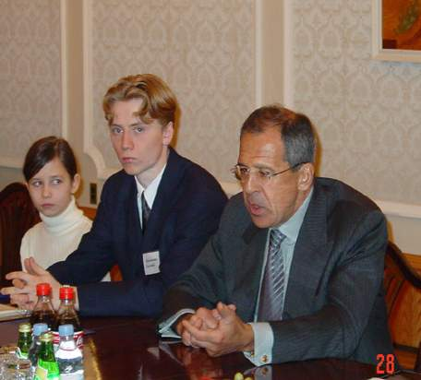
Из
«Правительство нашей школьной республики во главе с Евгением Прокопенко встретились с Постоянным Представителем РФ при ООН Сергеем Викторовичем Лавровым».
«Сергей Викторович встретил нас очень радушно и гостеприимно, поэтому мы сразу поняли, что волноваться нам не о чем: перед нами человек очень умный, коммуникабельный, и к нашим идеям и замыслам он отнесется с пониманием и интересом».
(Из газеты «Школьная планета» школы при ППРФ в ООН)

Slide 12
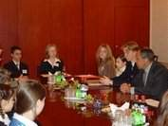
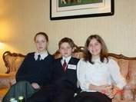
«Школьный президент предложил вниманию С.В.Лаврова главный проект школьной республики - проведение фестиваля "Хрустальное яблоко", подводящего итоги во всех областях учебной деятельности, и предложил ему стать учредителем главной премии "Ломоносов XXI века", на что Сергей Викторович любезно согласился. »
(Из газеты «Школьная планета» школы при ППРФ в ООН)

Slide 13
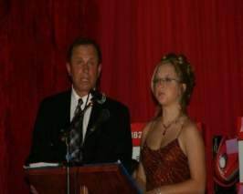
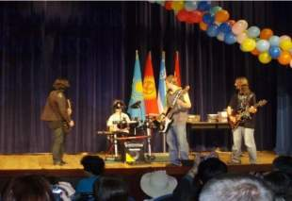
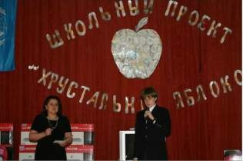
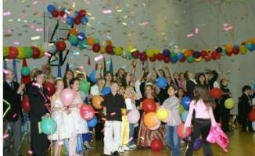
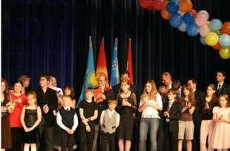
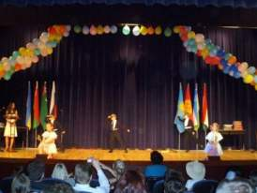
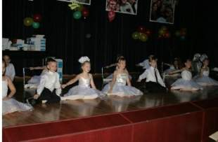
«ХРУСТАЛЬНОЕ ЯБЛОКО»

Slide 14
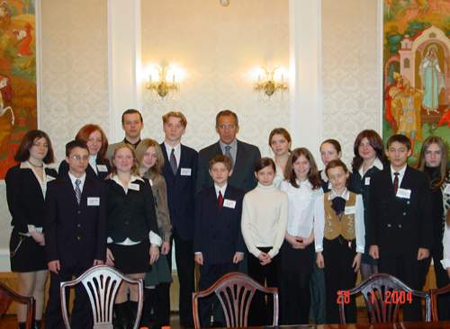
«… мы пообещали друг другу, что подобные встречи станут традиционными».

Slide 15
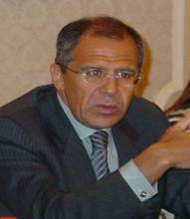
Интервью с Постоянным Представителем
России при ООН
Сергеем Викторовичем Лавровым
Корреспондент: Сергей Викторович, как Вы думаете, какое значение в жизни человека имеет школьное образование?
С. В. Лавров: Я думаю, решающее, и это очевидно: человек, который в современном мире хочет чего-то достичь, вообще, познать жизнь максимально полно, должен уметь писать, читать, считать, более в широком плане должен получить максимально возможное количество знаний от тех людей, которые посвятили себя этому делу.
(Из интервью газете «Школьная планета»)
«Члены школьного правительства встречались с Постоянным Представителем РФ при ООН в городе Нью-Йорке - Сергеем Викторовичем Лавровым. После беседы со школьным правительством Сергей Викторович любезно согласился дать интервью корреспондентам нашей газеты: Азовой Т., Евсеевой К., Кузнецовой Р., Малышевой Е., Шилиной С., обязанности кинооператора и фотографа во время встречи исполнял Голкин Е.»

Slide 16
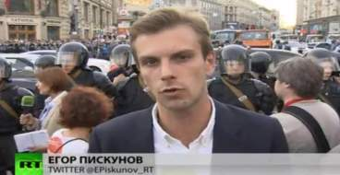
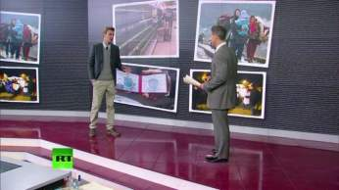
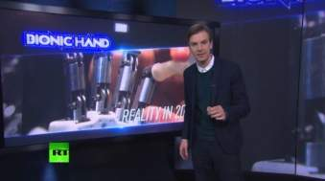
Выпускник школы при ППРФ в ООН, выпускник МГУ, журналист, корреспондент Russia Today Пискунов Егор
В 2014 г. был награжден медалью ордена «За заслуги перед Отечеством» «за объективное освещение событий в Крыму».

Slide 17
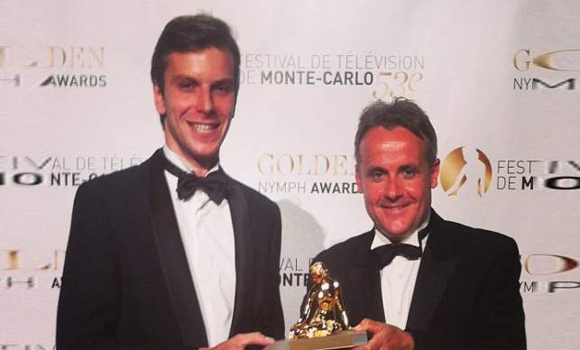
Ведущий RT Билл Дод (справа) и корреспондент Егор Пискунов получают награду «Золотая нимфа» за лучшую 24-часовую программу новостей на телевизионном фестивале в Монте-Карло (2013 год).

Slide 18
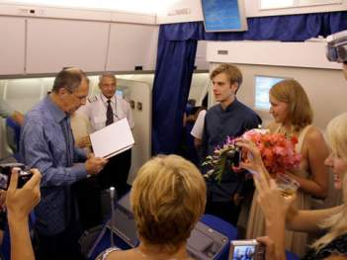
«Министр иностранных дел Сергей Лавров выступил шафером на импровизированной свадьбе двух корреспондентов министерского пула. Церемония состоялась прямо на борту министерского самолета, следовавшего по маршруту Бали — Москва. Упрашивать министра не пришлось — Егор и Наташа путешествуют в министерском пуле уже три года и давно установили со всеми хорошие отношения». (М. Захарова)
Егор Пискунов: «Смешно — эта церемония была для нас очень символичной. Мы с Наташей познакомились на войне в Южной Осетии, куда оба поехали корреспондентами. Предложение ей я сделал во время войны в Ливии. И вот мы летели с рабочего визита на Бали домой и поженились. Так и будем внукам рассказывать — вся наша личная жизнь происходила на работе».

Slide 19

Chapter III. ПОЭТ.
Гимн МГИМО
Автор текста С.В. Лавров
Мы родились под сенью великого МГИМО,
Прекраснейшей из всех земных династий,
Здесь столько поколений навеки сплетено
Дай Бог ему бессмертия и счастья,
Он нам открыл дорогу к заморским берегам
И он нас научил любить отчизну
И гордость, как и стыд делить с ней пополам,
Делить с ней все, что выпадает в жизни.
Припев.
Это наш институт, это наше клеймо,
И другого во веки не нужно,
Оставайся всегда несравненный МГИМО
Бастионом студенческой дружбы.
Впервые здесь у нас пробились голоса,
Впервые здесь задумались о главном,
Менял МГИМО названья, менял и адреса,
Но не менял своих традиций славных.
Учиться - так взахлеб, дружить - так до конца,
Не падать и идти упрямо к цели,
Рассыпаны по миру горячие сердца,
Надежные и в деле и веселье.
Припев.
Он нам помог себя на прочность испытать
И славой, и бедою, и богатством,
Он научил нас, как от жизни не устать
И сохранить студенческое братство.
Куда бы нас не бросило по миру, мы всегда,
В любой стране и на любых маршрутах
Уверены, нам светит путеводная звезда
Над сводами родного института.
Припев (2 раза)

Slide 20

Был Посольский приказ, и послы выполняли приказы,
Чтоб удельных князей потеснее с Москвою сплотить.
Дело шло нелегко, создавалась Россия не сразу,
Дипломаты старались ей верой и правдой служить.
И служили стране, ее нерв сквозь себя пропуская,
И учились искусству, как ладить и как торговать,
И учились, как жить, по заслугам других уважая,
И учили других, как Россию всегда уважать.
Пробивали пути, шла за ними Россия по следу,
Расширяя влиянье и множа владенья свои.
И на этой стезе жизнь отдал не один Грибоедов,
Выполняя приказ вдалеке от российской земли.
Но пути у страны становились все круче и круче.
У иных вместо слов получалось нытьё и враньё.
Выручали страну Грибоедов, и Пушкин, и Тютчев —
В их словах обретала Россия сознанье своё.
А они от ума много мыкали всякого горя.
Ум от горя не спас, но и горе не стёрло ума.
Горе нам от ума — он всё требует истины в споре,
Но зато для ума не страшны ни сума, ни тюрьма.
Был Посольский приказ, и приказы послы выполняли,
И умеют с тех пор дипломаты страну защищать.
Своим словом они, своим делом стране помогали
И других научили Россию всегда уважать.
В поле воин один — так бывает, и это не ново.
Дипломат должен сам дать единственно верный совет.
Должен он, как поэт, находить только верное слово,
Крепко помня при том, что пророков в отечестве нет.

Slide 21

Нет, ничто в этом мире не ново,
Лишь все слаще Отечества дым.
Эмигранты - не русское слово,
Но каким оно стало родным.
Две могучих волны в полстолетья
Уходили к чужим берегам.
Подгоняла их Родина плетью,
Чтоб чужим не молились богам.
Сколько судеб в своей круговерти
Две волны погубили, спасли.
Но уже поднимается третья
С неуемной российской земли.
Пересохли святые колодцы,
И обходят волхвы стороной,
А Россия - опять ей неймется -
Поднимает волну за волной.
И судьба улыбается ведьмой,
И утраты не чует страна.
Ну а что, если станет последней
Эта страшная третья волна?
Брызги гущи кофейной на блюдце.
Угадай, где мосты сожжены?
Угадай, где мосты, чтоб вернуться
Эмигрантам последней волны?
Три стихотворения министра опубликованы в последнем номере журнала
"Русский пионер". Одно из них, "Эмигранты последней волны" посвящено размышлениям автора о том, как в начале 1990-х казалось, что "вся страна уплывает за границу":

Slide 22
ПОРОГИ
Профессий мы своих не выбирали,
Эпоха выбирала их за нас.
Изломом исторической спирали
Определилась наша ипостась.
Одной и той же пенистой закваски,
Ершистых, круто смешанных кровей,
Одни и те же впитывали сказки,
Что пел один и тот же соловей.
Одной рекой сплавляемся до рая —
Всегда так было испокон веков,
Но в той реке проходы выбираем
Из тысячи проток и рукавов.
Вот остров — можно слева, можно справа,
Налево плёс, пройдем наверняка.
А справа — там порог, зато там слава.
Но вдруг цена ей слишком высока?
Так как же быть — налево иль направо?
Хоть цель одна, но разные пути.
А как дошел — со славой иль без славы —
Забудут все, ведь главное — дойти.
Гудит порог, ломает плот до хруста,
Кипят валы, и страшен водосброс,
Но выбор есть — успеть уйти из русла
На тот манящий, безобидный плёс.
Промедлил — и теченьем подхватило,
Теперь уже не выйти из струи.
Порога неразгаданная сила
Сомнения рассеяла твои.
Порог и ты — ни берега, ни брода,
И выбора уже не изменить.
Порог и ты, и слава, и свобода,
И та же цель — живому проскочить.
Отечество рукою заскорузлой
Всех к раю направляет чередой,
Но можно этот путь пройти по руслу,
А можно и стоячею водой.
И все плывут одним маршрутом главным,
И все дойдут, и все мы будем там.
А как дошел — со славой иль бесславно –
Забудут все. Но не забудешь сам..

Slide 23
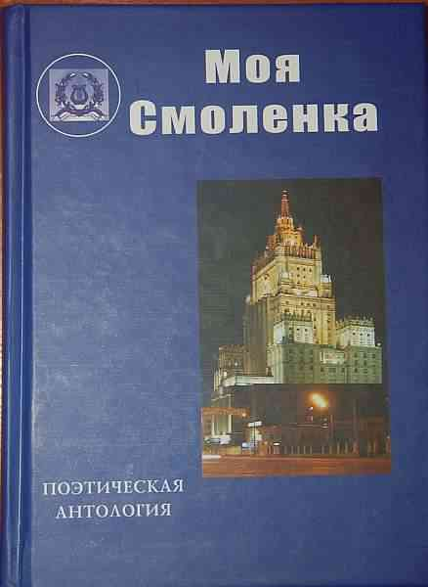
«Министру иностранных дел России Сергею Лаврову присудили премию Союза писателей России «Имперская культура» имени Эдуарда Володина (по сообщению «Интерфакс»).
Сергей Викторович Лавров является членом Союза писателей России.

Slide 24
ГОВОРЯТ АВТОРЫ ПРОЕКТА
«Работая над проектом, я непрестанно удивлялась, как можно успевать делать так много, да еще обшаться со школьниками, вникать в их дела, писать стихи, заниматься спортом. Благодаря проекту я научилась организовывать свой учебный день…»
(Кирилюк Катя)
«Работая над проектом, я понял, что в жизни всего можно достичь упорным трудом и стать профессионалом с большой буквы. Деятельность С.В.Лаврова тому пример.» (Садовников Кирилл)
«Как жаль, что рамки проекта не позволяют рассказать еще очень много интересного об этом человеке. Проникся большим уважением к Сергею Викторовичу. Невозможно стать вторым Лавровым, но так хочется быть хотя бы немножечко похожим на него! Горжусь, что в России Министр иностранных дел – TOП!»
(Мезинов Ваня)
«Работать над этим проектом было интересно. Высокие фразы о любви к России уже не кажутся такими высокими. Россию надо просто любить. Это - моя Родина! Она как мама. Одна и навсегда.»
(Колитенко Саша)

